Slide 1
R·一年级上册
五 20以内的进位加法
8、7、6 加几（2）

Slide 2
一、复习计算，导入新课
10
12
12
11
13
2
4
5
4
7
15
7
8
16
14
8
5
11
8 +
15
8
7 +
7
14
6 +
17
9
5
13
3
6
6
9
6
9
11
14
16
15
13
12

Slide 3




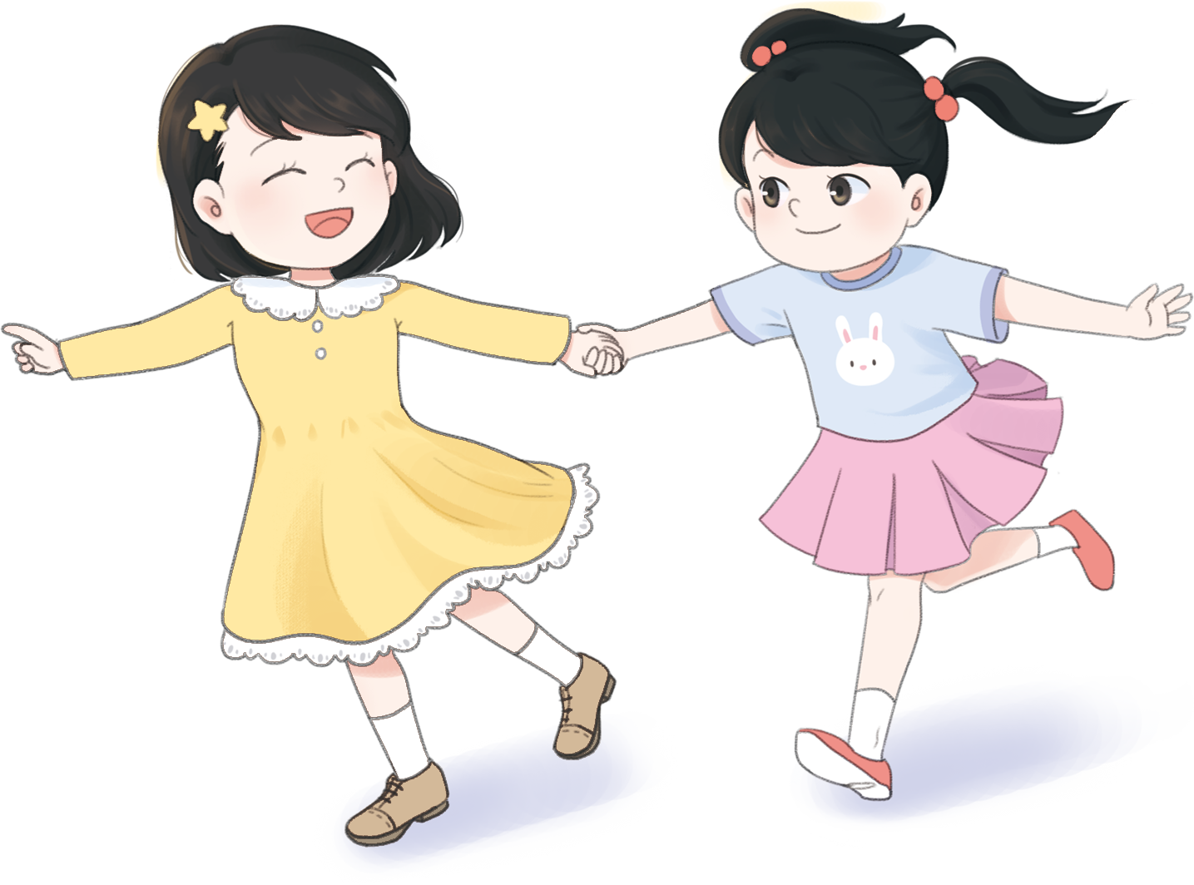

一九一九好朋友，
二八二八手拉手，
三七三七真亲密，
四六四六一起走，
五五凑成一双手。
同学们，一起唱儿歌吧！

Slide 4


看图列出两道加法算式。
8 + 2 = 10
2 + 8 = 10

Slide 5


二、探究 8 + 9 的计算方法
3
8 + 9 =
你是怎样计算的？
可以用“凑十法”进行计算。

Slide 6

8 + 9 =
17
把 8 凑成 10。
把 9 凑成 10。
8 + 9 =
17
8 + 9 =
17
2
7
7
1
10
10

Slide 7


8 + 9 =
17
除了凑十法，还有其他方法吗？
9
9 + 8 ＝
8
17
8 + 9 ＝
17
交换算式中加数的位置，和不变。

Slide 8
观察三种计算方法，它们有哪些相同之处？
8 + 9 =
17
8 + 9 =
17
9
9 + 8 ＝
8
17
8 + 9 ＝
2
7
7
1
17
10
10
交换加数的位置
凑十法

Slide 9
【课本92页“做一做”第2题】
7 + 6 =
13
9 + 6 =
15
8 + 7 =
15
6 + 7 =
13
6 + 9 =
15
7 + 8 =
15

Slide 10
三、巩固练习
用你喜欢的方法计算。
【课本92页“做一做”第1题】
6 + 8 =
14
7 + 9 =
6 + 8 =
14
14
8 ＋ 6 ＝
6 + 8 =
14
8
6
＋
＝
4
4
14
4
2
10
10

Slide 11
用你喜欢的方法计算。
【课本92页“做一做”第1题】
6 + 8 =
14
7 + 9 =
16
7 + 9 =
16
16
9 ＋ 7 ＝
7 + 9 =
16
9
7
＋
＝
3
6
16
6
1
10
10

Slide 12
四、课堂小结
8、7、6加几（2）
8 + 9 =
17
8 + 9 =
17
9
9 + 8 ＝
8
17
8 + 9 ＝
2
7
7
1
17
10
10
交换加数的位置
凑十法

Slide 13



布置作业
完成本课时相关练习。

